Slide 1

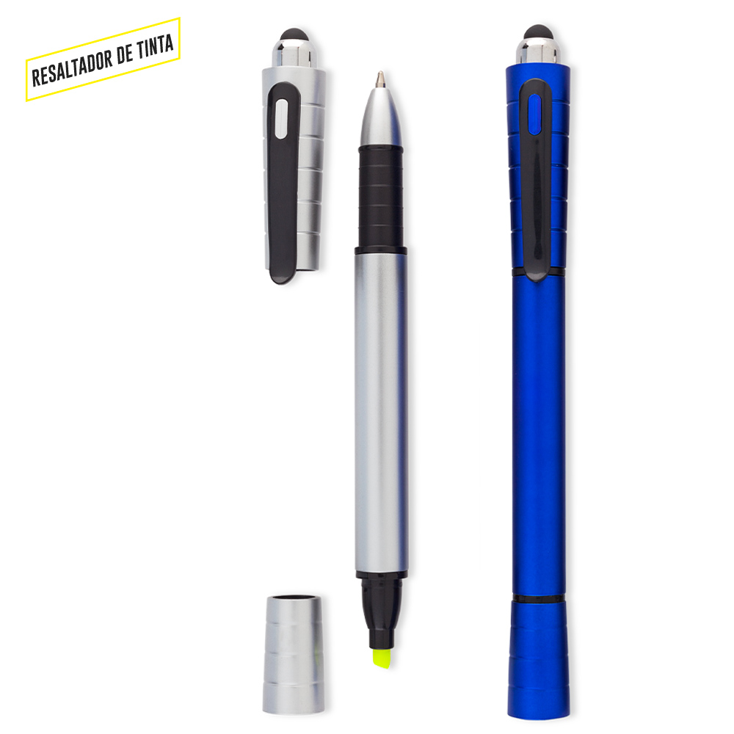
12 9 de 2021
Cot N°207
Asesor Comercial
Carlos Uribe
316 324 05 27 / (4) 322 3662 ext.106
curibe@magicmedios.com
Señor(a) Test1.
Test1
1.ADVANT 3-1 STYLUS ADV-STY
Bolígrafo plástico con stylus y resaltador de tinta. Medidas: 15 cm Marca: 4.5 cm / Tampografía
Unidades por Caja: 1000 Unidades
Empaque: 60,0 X 33,0 X 24,0 / 16,0 Kg
Azul Reflex | 15935
Silver | 10292

Slide 2
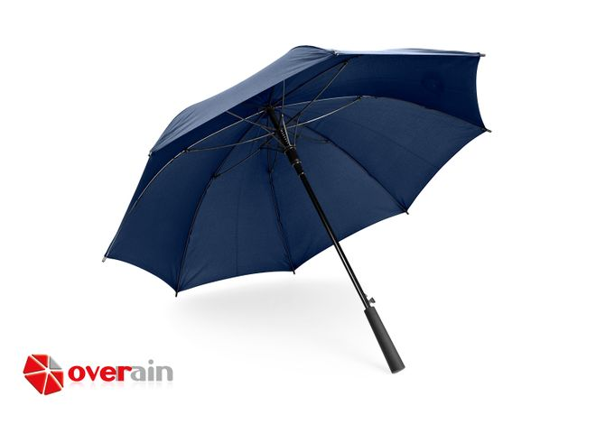
1.PA0106 Paraguas Chic 23"
Apertura automática y cierre manual, marco en fibra de vidrio, costillas largas. Tela en pongee 190t, mango plástico en ABS con acabado en caucho.
MATERIAL: 190T Pongee. Mango en plástico ABS. Costillas en fibra de vidrio.
MEDIDAS: 23 pulgadas x 8 cascos, cobertura 103 cm.
ÁREA DE IMPRESIÓN APROXIMADA: 20 x 13 cm.
MARCA: SE SUGIERE: Screen Paraguas hasta 3 tintas.
EMPAQUE: 48 Unidades en caja máster de: 84 cm x 25 cm x 27,5; Pesos Bruto: 18 Kg ; Pesos Neto: 18 Kg
INVENTARIO: 87 unidades
Azul Oscuro | 87

